Slide 1
PROJEKT MOBILNOSTI UČENIKA 2020. „EUROPA ZA SVIH” THIERS, FRANCUSKA -2. roditeljski sastanak

Slide 2
TIJEK PROJEKTNIH AKTIVNOSTI
Informiranje o projektu (web stranica, oglasna ploča, kroz SRZ, roditeljske sastanke, NV i RV)
Objava natječaja (web stranica škole, oglasna ploča, prijavnice, kriteriji odabira)
Odabir kandidata
Roditeljski sastanci
Organiziranje mobilnosti (kupovina avionskih karata, dogovor smještaj, osiguranje...)
Potpisivanje Ugovora sa sudionicima
Priprema za mobilnost (jezična, psihološko-pedagoška, kulturološka, stručna, financijska..)
Mobilnost
Evaluacija, diseminacija rezultata
Priznavanje ishoda učenja

Slide 3
JEZIČNA PRIPREMA
Petak, 16.9. u 14 sati, knjižnica
Prof. Ružica Vorgić Krvavica

Slide 4
PSIHOLOŠKO-PEDAGOŠKA, FINACIJSKA PRIPREMA
Sanja Novak i
Marina Skelin
Utorak, 20.9.2022.
13:10-knjižnica

Slide 5
KULTUROLOŠKA PRIPREMA
Prof. Tonka Medvid
Utorak, 20.9.2022.
4. školski sat-knjižnica

Slide 6
MODEL FINANCIRANJA MOBILNOSTI
Prijevoz učenika-na teret škole
(avionske karte unaprijed a karte za vlak/autobus nakon povratka i dostave računa)
Osiguranje učenika: putno, od odgovornosti i nezgode- na teret škole:
UPLAĆENO!
Individualna potpora učenika-uplaćuje se na žiro račun sudionika u cijelosti i namijenjena je kompletnim troškovima života (smještaj, prehrana, lokalni prijevoz, slobode aktivnosti…)
Iznos: 1.967,00 eura po sudioniku (104 eura/dan-prvih 14 dana a nakon toga 73 eura/dan )

Slide 7
68 avenue Leo Lagrange, Thiers Kontakt osoba: Arielle Rousseau, nastavnica engleskog jezika, +33 6 11243981
LYCÉE GERMAINE TILLION - THIERS

Slide 8
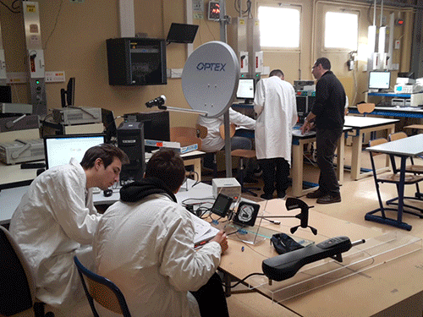
Praktična nastava: ŠKOLSKE RADIONICE

Slide 9
Rezidencija L`ATRIUM
-smještaj u trokrevetnim sobama s kupaonicom
-zajedničke prostorije: kuhinja, kantina
-pušenje u prostoru hotela je STROGO zabranjeno
-treba poštovati kućni red, iza 22 sata se družiti u tišini
CIJENA: 30 EUR/dan po osobi (uključeni doručak i večera)
SMJEŠTAJ THIERS

Slide 10
SMJEŠTAJ PARIZ
Dogovor nakon uplate sredstava!

Slide 11
NASTAVNICI U PRATNJI
25.9.-1.10.2022.
Izabela Malkoč
9.10.-15.10.2022.
Josipa Vlašić
Smještaj: u sklopu škole u Thiersu i u istom hotelu kao i učenici u Parizu
Učenici sami: 1.10.-9.10.2022.

Slide 12
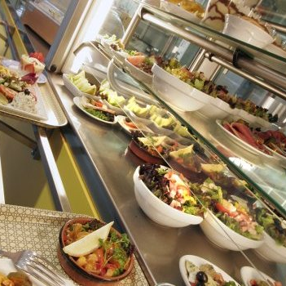
PREHRANA
-ručak u školi
-doručak i večera L`Atrium

Slide 13
SLOBODNO VRIJEME
-kulturološke aktivnosti tijekom vikenda
Udaljenosti vlakom:
Thiers-Clermont-Ferrand: 55 min
Thiers-Lyon: 3 h
Thiers-Vichy: 1 h
Thiers-Pariz: 4 h i 40 min
-slobodne aktivnosti/ druženje

Slide 14
PARENTAL CONSENT
-Potpisivanje suglasnosti

Slide 15
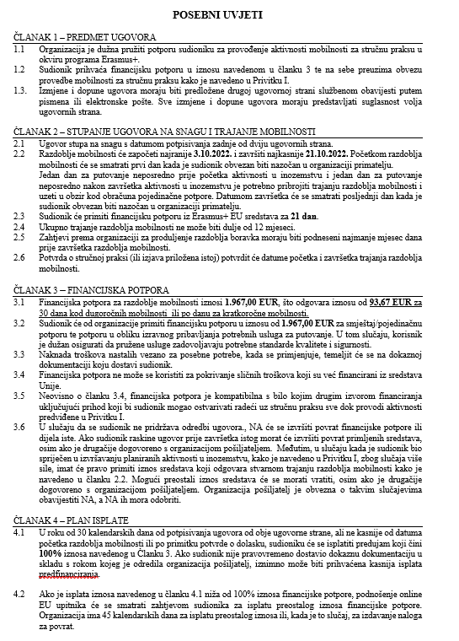
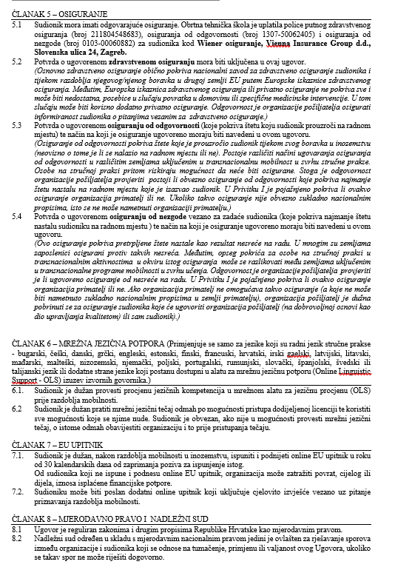
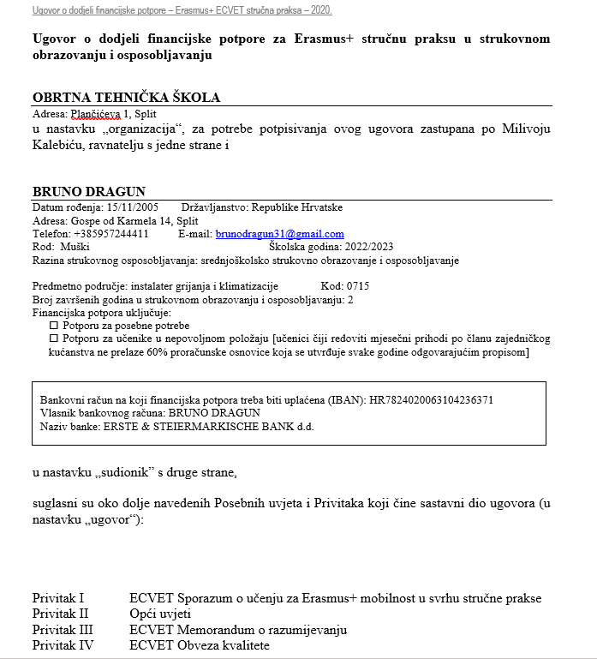
POTPISIVANJE UGOVORA O DODJELI FINACIJSKE POTPORE

Slide 16
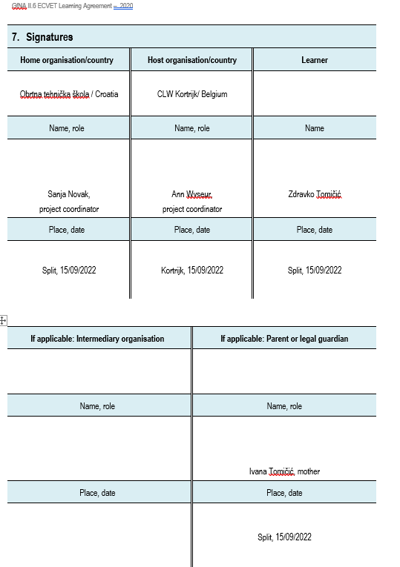
POTPISIVANJE UGOVORA O UČENJU (Learning Agreement)
-popisani skupovi ishoda učenja
i pojedinačni ishodi
-definirani načini vrednovanja
Potpisuju:
Učenik
Roditelj
Koordinator ustanove primateljice
Koordinator ustanove pošiljateljice

Slide 17
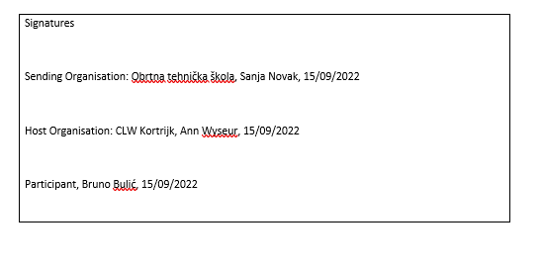
POTPISIVANJE Obveze kvalitete
ERASMUS + VET MOBILITY QUALITY COMMITMENT
Potpisuju:
Učenik
Koordinator ustanove primateljice
Koordinator ustanove pošiljateljice

